Slide 1
Лекция № 5
ОБОРУДОВАНИЕ ДЛЯ РАЗДЕЛЕНИЯ ПРОДУКТОВ ПЕРЕРАБОТКИ

Slide 2
КЛАССИФИКАЦИЯ ОБОРУДОВАНИЯ
К оборудованию этой группы относятся машины для разделения жидких пищевых сред и машины для разделения сыпучих продуктов измельчения пищевых сред.
Первую группу составляют машины и аппараты для отстаивания, центрифугирования, фильтрования и сепарирования жидких пищевых сред.
Отстаивание — процесс разделения неоднородных жидких смесей на фракции, различающиеся по плотности, в поле гравитационных сил. Его проводят в аппаратах различных конструкций, называемых отстойниками. В отстойниках суспензии и эмульсии разделяют на составляющие путем осаждения их под действием сил тяжести. Отстойники применяют в сахарной промышленности для разделения сока первой сатурации, в пивоваренной отрасли для осветления пивного сусла.
Центрифугирование — разделение неоднородных суспензий на фракции в поле центробежных сил с помощью центрифуг различных конструкций.
По характеру работы центрифуги делятся на осадительные и фильтрующие; по принципу действия — на непрерывные и периодически действующие; по способу разгрузки — на центрифуги с ручной и механизированной выгрузкой.
В конструктивном плане различают центрифуги с горизонтальным и вертикальным ротором. Осадительные центрифуги снабжены сплошным ротором, фильтрующие — перфорированным, покрытым фильтрующей тканью.
Центрифуги с ручной выгрузкой применяют обычно для обезвоживания штучных материалов в опытных и малотоннажных производствах.
Фильтрация — процесс разделения неоднородных систем с твердой дисперсной фазой.

Slide 3
Фильтры предназначены для удаления из пищевых сред различных механических примесей, осадка и отдельных составных компонентов с помощью пористой перегородки, способной про­пускать жидкость, но задерживать взвешенные в ней твердые частицы. Основная часть любого фильтра — фильтровальный элемент, в качестве которого используют ткани из волокон растительного и животного происхождения, а также из синтетических, стеклянных, керамических и металлических материалов. Фильтровальные элементы, изготовленные из синтетических волокон (поливинил-хлоридные, полиамидные, лавсановые), по своим свойствам во многих отношениях превосходят хлопчатобумажные и шерстяные, так как в них высокая механическая прочность сочетается с термоустойчивостью и невосприимчивостью к воздействию микроорганизмов.
Металлические элементы выполняют в виде сеток и тканей из нержавеющих сталей, а также перфорированных листов. Послед­ние обычно используют при разделении систем, содержащих грубодисперсные частицы, и в качестве опорных перегородок для фильтровальных тканей.
В перерабатывающих производствах применяют фильтры периодического и непрерывного действия. Большинство из них работает в закрытом потоке под вакуумом или при избыточном давлении в системе.
В зависимости от конструкции фильтрующего элемента фильтры делятся на цилиндрические и дисковые.
Цилиндрические фильтры периодического действия бывают с одноразовыми и многоразовыми фильтрующими элементами.

Slide 4
Частным случаем фильтрования пищевых сред является обработка их мембранными методами. Наряду с разделением эти методы позволяют повышать концентрацию отдельных составляющих пищевых сред. Сущность всех мембранных методов — разделение и концентрирование сырья в процессе фильтрации через специальные мембраны под действием давления или электрического поля (электродиализ).
В перерабатывающей промышленности находит применение баромембранное разделение под действием перепада давления — микрофильтрация, ультрафильтрация и обратный осмос. Микрофильтрацию применяют для разделения растворов, состоящих из частиц размером 0,02...10 мкм, ультрафильтрацию — 0,001...0,02 и обратный осмос — 0,0001...0,001 мкм.
Сепарирование — процесс разделения неоднородных жидких смесей на фракции, различающиеся по плотности, в поле действия центробежных сил.
По технологическому признаку сепараторы делятся на три класса: сепараторы-осветлители, применяемые для разделения суспензии, сепараторы-разделители, предназначенные для разделения эмульсий (выделения легкой дисперсной фазы) и комбинированные сепараторы с двойным пакетом тарелок, т. е. снабженные как осветительными, так и разделительными тарелками.
По типу ротора различают сепараторы тарельчатые и камерные. Ротор тарельчатых сепараторов комплектуется пакетом конических вставок, которые делят поток обрабатываемой жидкости на параллельные тонкие слои. Ротор камерных сепараторов снабжен реберной вставкой или комплектом концентрических цилиндрических вставок, разделяющих его объем на кольцевые камеры, по которым обрабатываемая жидкость протекает последовательно.

Slide 5
По способу выгрузки твердой фракции из ротора различают сепараторы с ручной и центробежной выгрузкой.
По характеру выгрузки твердой фракции из ротора различают сепараторы с периодической, непрерывной и пульсирующей выгрузкой. Периодическую выгрузку шлама из сепаратора производят, как правило, вручную.
По конструктивному исполнению устройства для выгрузки твердой фракции сепараторы подразделяют на сопловые и клапанные. Сопловые сепараторы эффективны при отсутствии крупных частиц в сепарируемом продукте и возможности добавления воды для облегчения выгрузки шлама. Клапанные разгрузочные устройства могут быть с верхним или нижним расположением подвижного затворного элемента.
Клапанные сепараторы можно применять, в частности, для непрерывного получения дрожжей влажностью 70...75 % вместо жидкого дрожжевого концентрата, получаемого с помощью сопловых сепараторов.
По способу подачи исходного продукта и вывода полученных жидких фракций различают сепараторы открытые, полузакрытые и герметические.
В открытых сепараторах подача в ротор жидкой смеси и отвод полученных жидких фракций осуществляются открытым потоком. Процесс сепарирования не изолирован от доступа воздуха.
В полузакрытых сепараторах жидкость подается в ротор открытым потоком, а отводятся одна или обе жидкие фракции под давлением по закрытым трубопроводам. Процесс сепарирования так­же не изолирован от доступа воздуха.

Slide 6
Роторы полузакрытого типа отличаются от роторов открытого типа наличием устройства для вывода продуктов сепарирования под давлением.
В герметических сепараторах подача в ротор исходной жидкости и отвод жидких фракций происходят под давлением по закрытым трубопроводам, герметически соединенным с выпускными патрубками. Сепарирование происходит без доступа воздуха.
Роторы герметических сепараторов отличаются от роторов открытых и полузакрытых сепараторов конструкцией подводящих и отводящих устройств.
В герметических сепараторах исходная жидкость подается в ротор через нижнее подводящее устройство и по каналу полого вертикального вала или через верхнее подводящее устройство; жидкая фракция выводится всегда через верхнее отводящее устройство. Подводящие и отводящие устройства снабжены специальными уплотняющими элементами между неподвижными и вращающимися деталями.
Жидкость можно подавать насосом, расположенным в технологической линии, или насосом, смонтированным в станине сепара­тора. Исходная жидкость поступает в патрубок и нагнетается в ротор напорным диском, выполняющим роль центробежного насоса, через полый вертикальный вал.
К группе оборудования для разделения сыпучих продуктов измельчения пищевых сред относятся рассевы, ситовеечные машины, виброцентрофугалы, крупосортировочные машины.

Slide 7
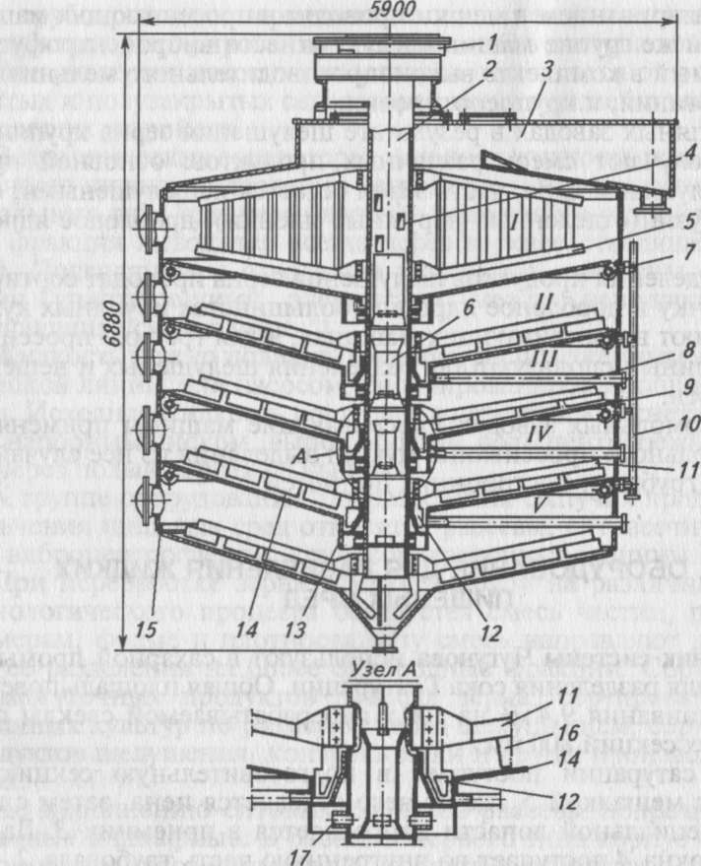
ОБОРУДОВАНИЕ ДЛЯ РАЗДЕЛЕНИЯ ЖИДКИХ ПИЩЕВЫХ СРЕД
Отстойник системы Чугунова используют в сахарной промышленности для разделения сока I сатурации. Общая площадь поверхности отстаивания 9,4 м² на 100 т перерабатываемой свеклы при высоте всех секций 800 мм.
Отстойник системы Чугунова:
1—подготовительная секция; 2— трубовал; 3 — приемник; 4— окна; 5— мешалка I секции; 6—вставки; 7—кольцевые трубы; 8 — трубы; 9— корпус; 10— воздушная оттяжка; 11— мешалки; 12— лопатки; 13— сборники; 14 — днища секций; 15— люки; 16— лопасти мешалок; 17— насадки

Slide 8
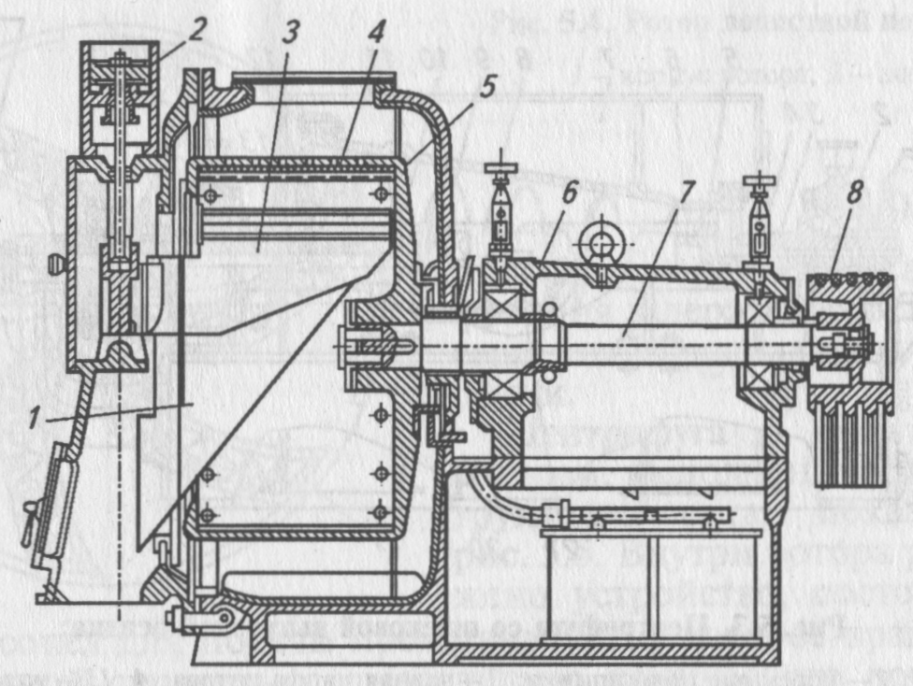
Центрифуга с ножевой выгрузкой осадка:
1 — наклонный желоб; 2— гидроцилиндр; 3— нож; 4— сетка; 5—ротор; 6—корпус центрифуги; 7— вал; 8— шкив
Для разделения суспензий с концентрацией твердой фазы 1...40 % используют отстойные центрифуги со шнековой выгрузкой осадка. В отличие от фильтрующих центрифуг они выдают осадок с содержанием жидкой фазы 30...40 %.
В перерабатывающих производствах для разделения пищевых сред используют установки, работающие на основе мембранных методов разделения жидкостных систем. С помощью таких установок вырабатывают, например, молочный белок и концентрированное обезжиренное молоко для некоторых технологических производств. Исполнительный орган установок для фильтрации и обратного осмоса — полупроницаемая мембрана на основе ацетата целлюлозы и пористых полимерных материалов. Для ультрафильтрации применяют мембраны с размерами пор 500... 100 нм. Процесс ультрафильтрации проводят под давлением 0,1 ...0,5 МПа. Для обратного осмоса используют полупроницаемые мембраны с размерами пор менее 50 нм, процесс ведут при давлении 1...10 МПа.

Slide 9
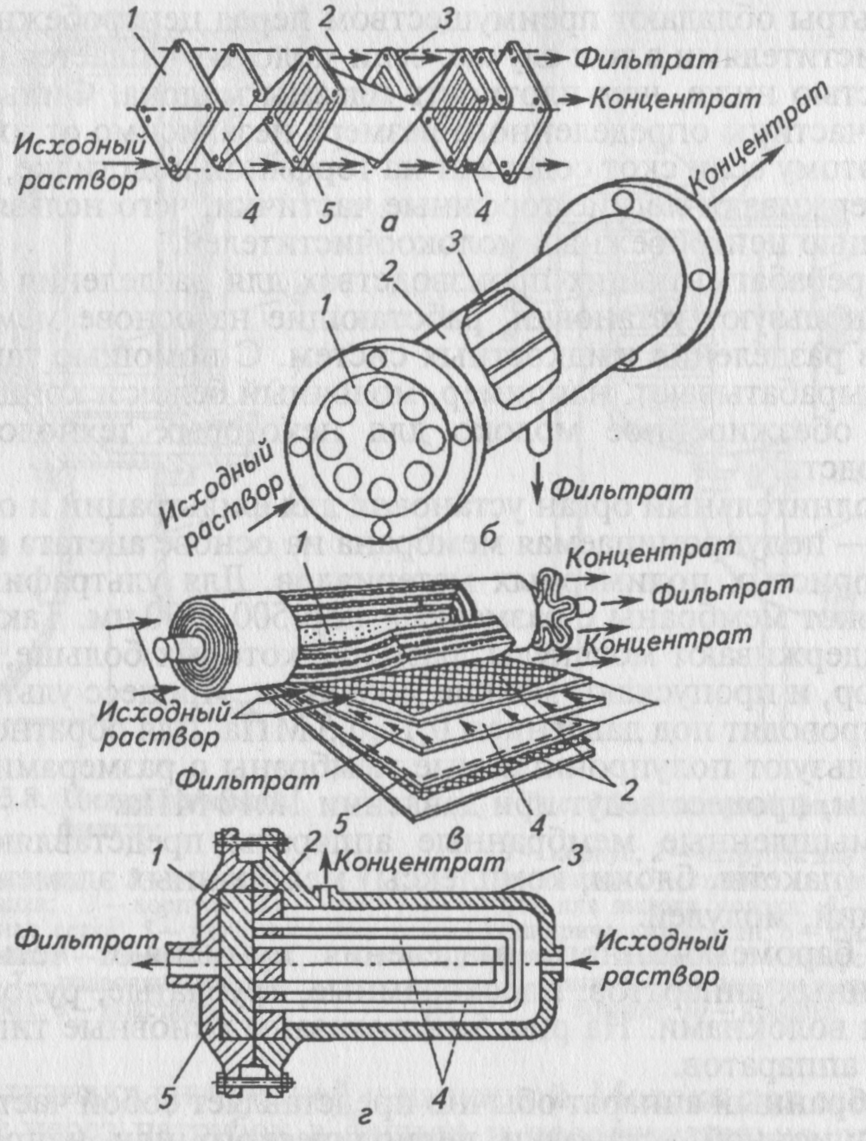
Промышленные мембранные аппараты представляют собой наборы мембранных элементов: ячеек, секций, модулей. Для баромембранного разделения применяют четыре типа мембранных аппаратов: плоскорамные, трубчатые, рулонные и с полыми волокнами. Такая установка состоит из фильтрующего аппарата, насоса для подачи в аппарат продукта, насоса для проталкивания его через мембранные фильтры. На первой стадии в результате ультрафильтрации получают концентрат, содержащий от 3 до 15% белка и лактозно-солевой раствор. На второй - лактозно-солевой раствор пропускают через обратноосмотическую мембрану и получают концентрированный раствор лактозы (10...20 %) и фильтрат, который представляет собой 1%-й раствор солей

Slide 10
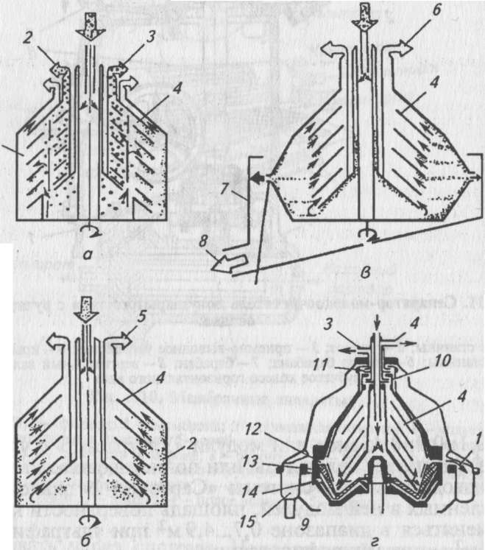
Сепараторы служат для разделения гетерогенных пищевых сред. Основные узлы сепаратора любого типа: станина, состоящая из корпуса и чаши, барабан, приемно-выводное устройство и приводной механизм, включающий в себя вертикальный вал и горизонтальный вал с зубчатым колесом.
В корпусе станины размещен приводной механизм, на вертикальном валу которого установлен барабан. Чаша станины закрыта крышкой, в которой размещено приемно-выводное устройство. Саморазгружающиеся и сопловые сепараторы снабжены приемником осадка или сгущенной фракции (например, творожного сгустка).
В зависимости от технологического назначения сепараторов их барабаны различаются не только схемами, но и конструктивным исполнением.
Технологические схемы сепараторов различных типов:
а —барабан сепаратора-разделителя (сливкоотделителя); б— барабан сепаратора-осветлителя (молокоочистителя); в—барабан соплового сепаратора (творожного); г —барабан сепаратора с периодической центробежной выгрузкой осадка (слева — выход осадка закрыт, справа — открыт); 1 — осадок (сепараторная слизь); 2—тяжелая фракция (обезжиренное молоко); 3— легкая (сливочная) фракция; 4 — тарельчатые вставки; 5 — осветленная жидкость (чистое молоко); б—творожная сыворотка; 7—приемник творога; 8— творожный сгусток; 9— сопло; 10— напорный диск сливок; 11— напорный диск обезжиренного молока; 12— разгрузочные окна; 13— подвижное днише (поршень); 14— клапан управления движением поршня; приемник осадка

Slide 11
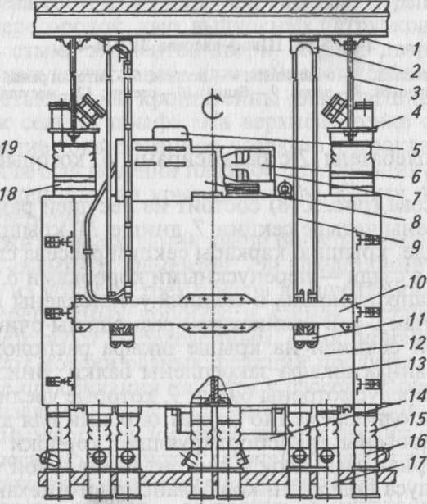
ОБОРУДОВАНИЕ ДЛЯ РАЗДЕЛЕНИЯ СЫПУЧИХ ПРОДУКТОВ ИЗМЕЛЬЧЕНИЯ ПИЩЕВЫХ СРЕД
Самобалансирующийся рассев ЗРШ4-4М представляет собой четырехприемный корпус с несущей рамой 13. Он выполнен в виде шкафа и подвешен с помощью кронштейнов 2 на четырех подвесках 9 из стального троса к специальной раме потолочного перекрытия производственного помещения. Концы подвесок с помощью клиньев крепят в замках 11, установленных на несущих балках 10 корпуса рассева. Над корпусом рассева на штангах 3 установлены приемные устройства 4. Штанги прикреплены к потолочной раме державками 1. Под корпусом на полу установлен блок патрубков 16 и 17. Патрубки 18 приемного устройства и напольные патрубки соединены с патрубками корпуса матерчатыми рукавами
19 и 15, которые укреплены на патрубках резиновыми кольцами. Ситовые корпуса приводятся в круговое поступательное движение от электродвигателя 5, закрепленного на кронштейне 8, и дебалансного колебателя 7 с балансирами6, которые закрыты ограждением 14

